Slide 1


هرم غذایی

Slide 2
اهمیت شناخت گروه های غذایی
شرط اصلی سلامت زیستن داشتن تغذیه صحیح است
تغذیه صحیح یعنی استفاده از مقادیر کافی از همه موادمغذی مورد نیاز برای حفظ سلامت در تمام طول عمر

Slide 3
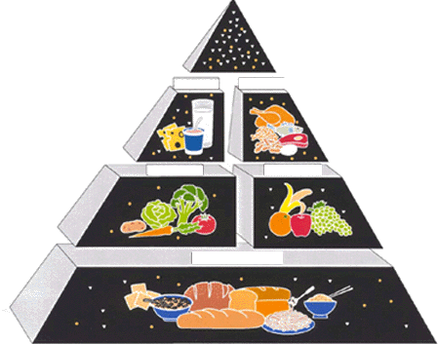
محتاطانه مصرف كنيد
گروه چربي ها روغنها قندها شيريني ومربا
در حد اعتدال مصرف كنيد
2-3
در حد اعتدال مصرف كنيد
سخاوتمندانه مصرف كنيد
3-5
3
سخاوتمندانه مصرف كنيد
6-11
در حد نياز مصرف كنيد
براي داشتن يك تغذيه سالم هيچ گروه غذايي از ديگري مهمتر نيست شما به همه آنها نياز داريد آنچه مهم است مقدار مصرف است كه هرم غذايي بطور شماتيك نشان دهنده سهم ايده ال هريك از گروه هاي غذايي در يك برنامه غذايي صحيح است

Slide 4
مفهوم سهم یا واحد
مقداری از موادغذایی مختلف در یک گروه که می توانند جانشین یکدیگر شوند و دارای ارزش مشابه می باشند
(از نظر انرژی ،کربوهیدرات ،پروتئین وچربی)

Slide 5

گروه نان وغلات
اصلی ترین منبع تامین انرژی
غلات سبوس نگرفته سرشار از فیبر غذایی
منبع غنی ویتامین های گروه B
تاثیر گذار بر رشد وسلامت سیستم عصبی
مقدار مورد نیاز 6-11 سهم

Slide 6
مقدار یک سهم از غلات
30گرم نان
نصف لیوان غلات پخته (بلغور ،جوپوست کنده، ذرت،...)
یک سوم لیوان برنج پخته تقریبا معادل 5 قاشق غذا خوری
2قاشق غذا خوری برنج خام
نصف لیوان ماکارونی پخته یا یک چهارم لیوان ماکارونی خشک
3 قاشق غذا خوری آرد خشک
نصف لیوان یا معادل 90 گرم سیب زمینی آبپز

Slide 7
مواد غذایی مثل گندم برشته ،شیرین گندمک، پاپ کرن، بیسکوئیت،ویفر کیک کلوچه نیز در گروه نان وغلات طبقه بندی می شوند
از نان هایی استفاده کنید که در تهیه آنها از جوش شیرین استفاده نشده باشد
کربوهیدارت موجود در برنج به سرعت هضم وجذب میشودبنابراین برنج برای جبران نیروی ماهیچه ها بعداز فعالیت های جسمی شدید مفید است

Slide 8
غذا هایی که با غلات کامل مثل بلغور جو ،بلغور گندم ،جو پرک ، نان سنگک ، نان بربری تهیه میشوند منابع خوبی از فیبر هستند
فيبر موجود در غلات سبوس نگرفته در تنظيم حركات روده ها و پيشگيرى از يبوست به ویژه در دوران باردارى موثر است
برای کامل کردن پروتئین گروه نان وغلات بهتر است آنها را بصورت مخلوط با حبوبات مصرف کنید
برنج قهوه ای دارای سبوس حاوی منیزیم است که برای استحکام ماهیچه ها و ترکیب پروتئین بدن مورد نیاز است

Slide 9
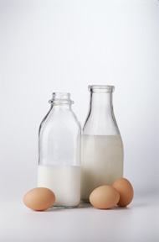
گروه شیر ولبنیات
مهمترین منبع کلسیم(99% کلسیم بدن در استخوان ها قرار دارد)
موثر در حفظ سلامت و استحکام استخوان ها ودندان ها و ذخایر کلسیم بدن
تامین کننده کلسیم ،فسفر، پروتئین با ارزش و انواع ویتامین های گروه A,B

Slide 10
مقدار یک سهم از لبنیات
یک لیوان یا cc 240 شیر یا ماست
یک سوم لیوان شیر خشک
نصف لیوان یا cc 120 ماست چکیده
45-60 گرم پنیر معادل 2 قوطی کبریت
الیوان کشک

Slide 11
مقدار مورد نیاز روزانه
بالغین 2-3 واحد
نوجوانان 4 واحد
سالمندان 3 واحد
زنان باردار و شیرده 4 واحد

Slide 12
شیرکم چرب و پنیر کم نمک برای بالغین بر انواع پر چرب و شور ارجحیت دارد
پنير علاوه بر صبحانه بهمراه سبزيجات و يا در سالاد نيز مصرف شود
شیر بصورت ساده یا همراه غلات حجیم شده مثل شیرین گندمک ، برشتوک ... يا بصورت فرني و شيربرنج بعنوان دسر يا ميان وعده در کودکان
از كشك درانواع غذاها (آش،كدو،بادمجان)استفاده شود
اگر مصرف شير سبب ايجاد نفخ و مشكل گوارشي میشودپيشنهاد مي گرددمعادل مقدار توصيه شده از ماست يا پنير استفاده شود.

Slide 13

گروه میوه ها وسبزی ها
تامین انواع ویتامین ها
انواع املاح
فیبر

Slide 14
به سه دسته تقسیم میشوند
1- سبزی ها ومیوه های غنی از ویتامینCمثل: گوجه فرنگی فلفل دلمه ای مرکبات توت فرنگی
2- سبزی ها ومیوه های غنی ازپيش ساز ویتامینAسبزیجات ومیوه جات سبز تیره ویا زرد و نارنجی از نظر پیش سازویتامین Aغنی هستند مثل :اسفناج هویچ طالبی زرد الو شلیل
3 – سایر سبزی هاو میوه جات مثل موز سیب گلابی انگور کرفس بادنجان کدو سبز قارچ کاهو پیاز

Slide 15
شست و شوى زياد
قرار گرفتن در معرض هوا يا نور خورشيد
پختن بمدت طولاني بخصوص در ظروف باز و همراه آب زياد بدون مصرف آب آن
خرد کردن به فاصله زیاد از زمان مصرف
باعث تخريب و به هدر رفتن ويتامين هاى محلول در آب (B,C ) مى شوند

Slide 16
نقش ویتامین ها املاح و فیبر در سلامتی
افزايش مقاومت در برابر عفونت ها
كمك به التيام زخم ها
تامين سلامت و بينايي
سلامت پوست و بافت های مخاطی
كمك به سوخت و ساز مواد در بدن
تامین رشد به ویژه در سنین رشد
خون سازی
بهبود متابولیسم وسوخت وساز
فیبر ها نقش مهمی در کاهش کلسترول خون، فشار خون وکاهش بروز بیماریهای غیر واگیر به ویزه بیماریهای قلبی عروقی و سرطان هادارد

Slide 17
مقدار مورد نیاز روزانه از گروه میوه ها
بالغین 4-3 واحد
نوجوانان 4 واحد
سالمندان 3 واحد
زنان باردار و شیرده 4 واحد

Slide 18
مقدار یک سهم از میوه ها
هر سهم از ميوه شامل:يك عدد سيب، پرتقال يا موز متوسط، نصف ليوان كمپوت يا ميوه پخته،3عددزردالو،نصف ليوان حبه انگور،يك سوم طالبي کوچک ،نصف ليوان آب ميوه يا يا 2 قاشق غذاخورى ميوه خشك(برگه) مي باشد

Slide 19
ميوه هارا متنوع مصرف کنید
بهتر است در هر روز از هرسه دسته از میوه ها استفاده شود
همراه وعده اصلی میتوانید از انواع ميوه استفاده کنید
استفاده ازميوه هاى خشك مانند كشمش،توت خشك،انجير خشك،برگه هلو خرما و ... به عنوان ميان وعده
از آنجائى كه خود ميوه محتوى فيبر بيشترى نسبت آب ميوه مى باشد در صورت ابتلا به يبوست بجاى آب ميوه ازخود ميوه و ترجیحابا پوست( در انواعى كه پوست آنها قابل مصرف است) استفاده کنید
وقتی پوست میده را جدا کردید از قرار دادن آن در مجاورت هوا خودداری کنید زیرا ویتامین های ان مخصوصا ویتامین ث از بین میرود

Slide 20
سبزیجات
مقدار توصيه شده از سبزيها بطور متوسط
5-3سهم در روز است
هر سهم سبزى معادل
يك ليوان سبزى خام برگدار يا سالاد سبزيجات يانصف ليوان سبزيجات پخته

Slide 21
برای شستن سبزی ها پس از پاک کردن و شستشوی اولیه ابتدا انرا در 5 لیتر آب ریخته ونصف قاشق چای خوری (5 قطره)مایع ظرفشویی به ان اضافه کنید و بهم بزنید پس از 5 دقیقه سبزی را از روی کفاب جدا کنید و انرا با اب سالم بشویید این کار برای جداشدن تخم انگل ها ضرورت دارد برای ضد عفونی کردن نصف قاشق چایخوری پودر پرکلرین را در 5 لیتر اب ریخته، سبزی را 5 دقیقه در ان قرار دهید مجددا بااب سالم بشویید و مصرف نمایید
برای پختن سبزی هااز اب کم استفاده کنید
اب حاصل از پختن سبزیها رادر غذا استفاده کنید
هنگام پختن سبزی در ظرف راببندید
سبزی ها را تازه مصرف کنید و درصورت تمایل به طبخ انها بافاصله پس از خرد کردن بپزید

Slide 22
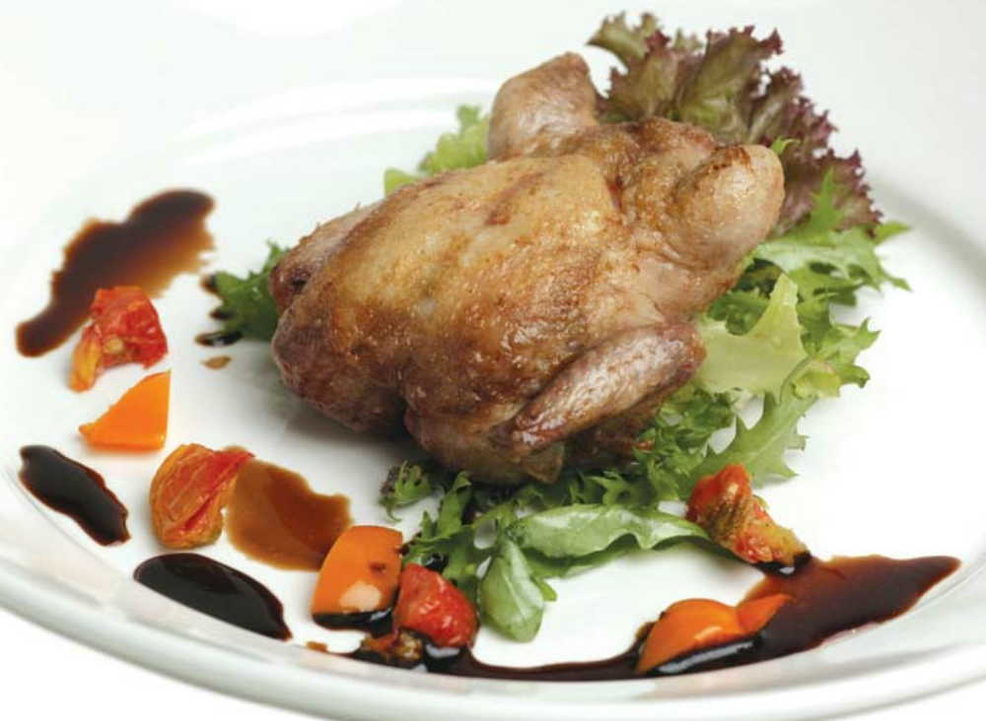
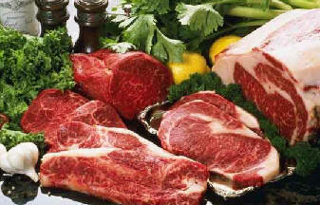
گروه گوشت و جانشین ها
انواع گوشت های قرمز گاو وگوسفند وشتر
انواع گوشت سفید ماهی ها وپرندگان
تخم مرغ و احشائی مثل دل جگر زبان قلوه
انواع حبوبات و سویا
انواع مغز ها

Slide 23
پروتئین اهن روی وبرخی ازویتامین های گروه ب
نقش مهم در رشد ونمو ،خون سازی وحفظ سلامتی در کلیه سنین، نمو سیستم عصبی و ماهیچه ای
از عمده ترين منابع تامين كننده پروتئين مورد نياز براي همه افراد درتمام سنین مي باشد
اين گروه منابع خوبي از آهن،روي و ويتامينهاي گروهB نيز هستند

Slide 24
مقدار مورد نیاز
بالغین 3-2 واحد
نوجوانان 4-3 واحد
سالمندان 3-2 واحد
زنان باردار و شیرده 4-3 واحد

Slide 25
اندازه هر سهم
هر سهم برابر است با
60 گرم گوشت لخم پخته
دو عدد تخم مرغ
یک لیوان حبوبات پخته یا یک لیوات حبوبات خام
نصف لیوان از مغز ها

Slide 26
نکات مهم
از مصرف تخم مرغ به صورت خام يا نيم بند خودداري گردد
در هفته 4-3 عدد تخم مرغ مصرف کنید
از ماهي حداقل دو وعده در هفته استفاده شود زيرا مصرف ماهي در تكامل سيستم عصبي و افزايش قواي ذهني جنين ووزن گیری مناسب به ویژه در زنان باردار بسيار موثر است
در طبخ انواع گوشت و جگردقت شود تا كاملا مغز پخت شود

Slide 27
پیش از پخت چربی هایی را که به چشم میخورد ، جدا کنید
پوست مرغ را قبل از پخت جدا کنید
چربی وکلسترول مغز ، زبان وکله پاچه زیاد است در مصرف انها افراط نکنید
مصرف حبوبات به علت دارا بودن فیبر و پروتئین زیاد توصیه میشود
انواع مغزها مانند پسته،بادام،گردووفندق منابع خوبي از پروتئين و آهن هستند و مي توانند بعنوان ميان وعده برای تامین پروتئین انرژی و برخی از املاح استفاده شوند(شور نباشد)

Slide 28
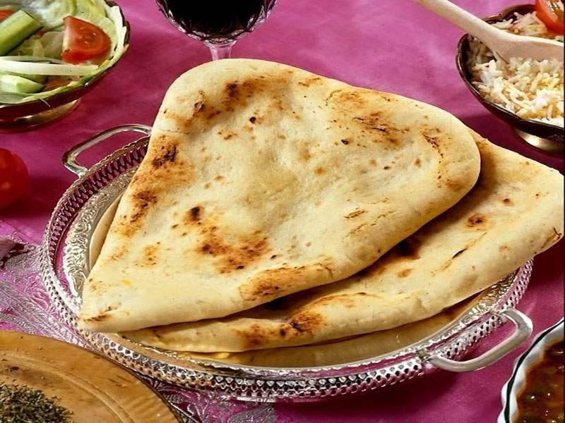
با آرزوی موفقیت

